Slide 1


ZAVRŠNA KONFERENCIJA
AdaptED projekta
Priručnik za prilagođavanje obuka za odrasle sa stečenim motoričkim smetnjama
Milica Jelić Mariokov
Beograd, 17.10.2025.

Slide 2

STRUKTURA PRIRUČNIKA
Uvod
O AdaptED projektu
Klasifikacija invaliditeta
Obrazovanje
Metode i tehnike obučavanja odraslih sa stečenim motoričkim smetnjama
Razumno prilagođavanje
Primeri dobre prakse
Preporuke i smernice
Zaključci

Slide 3
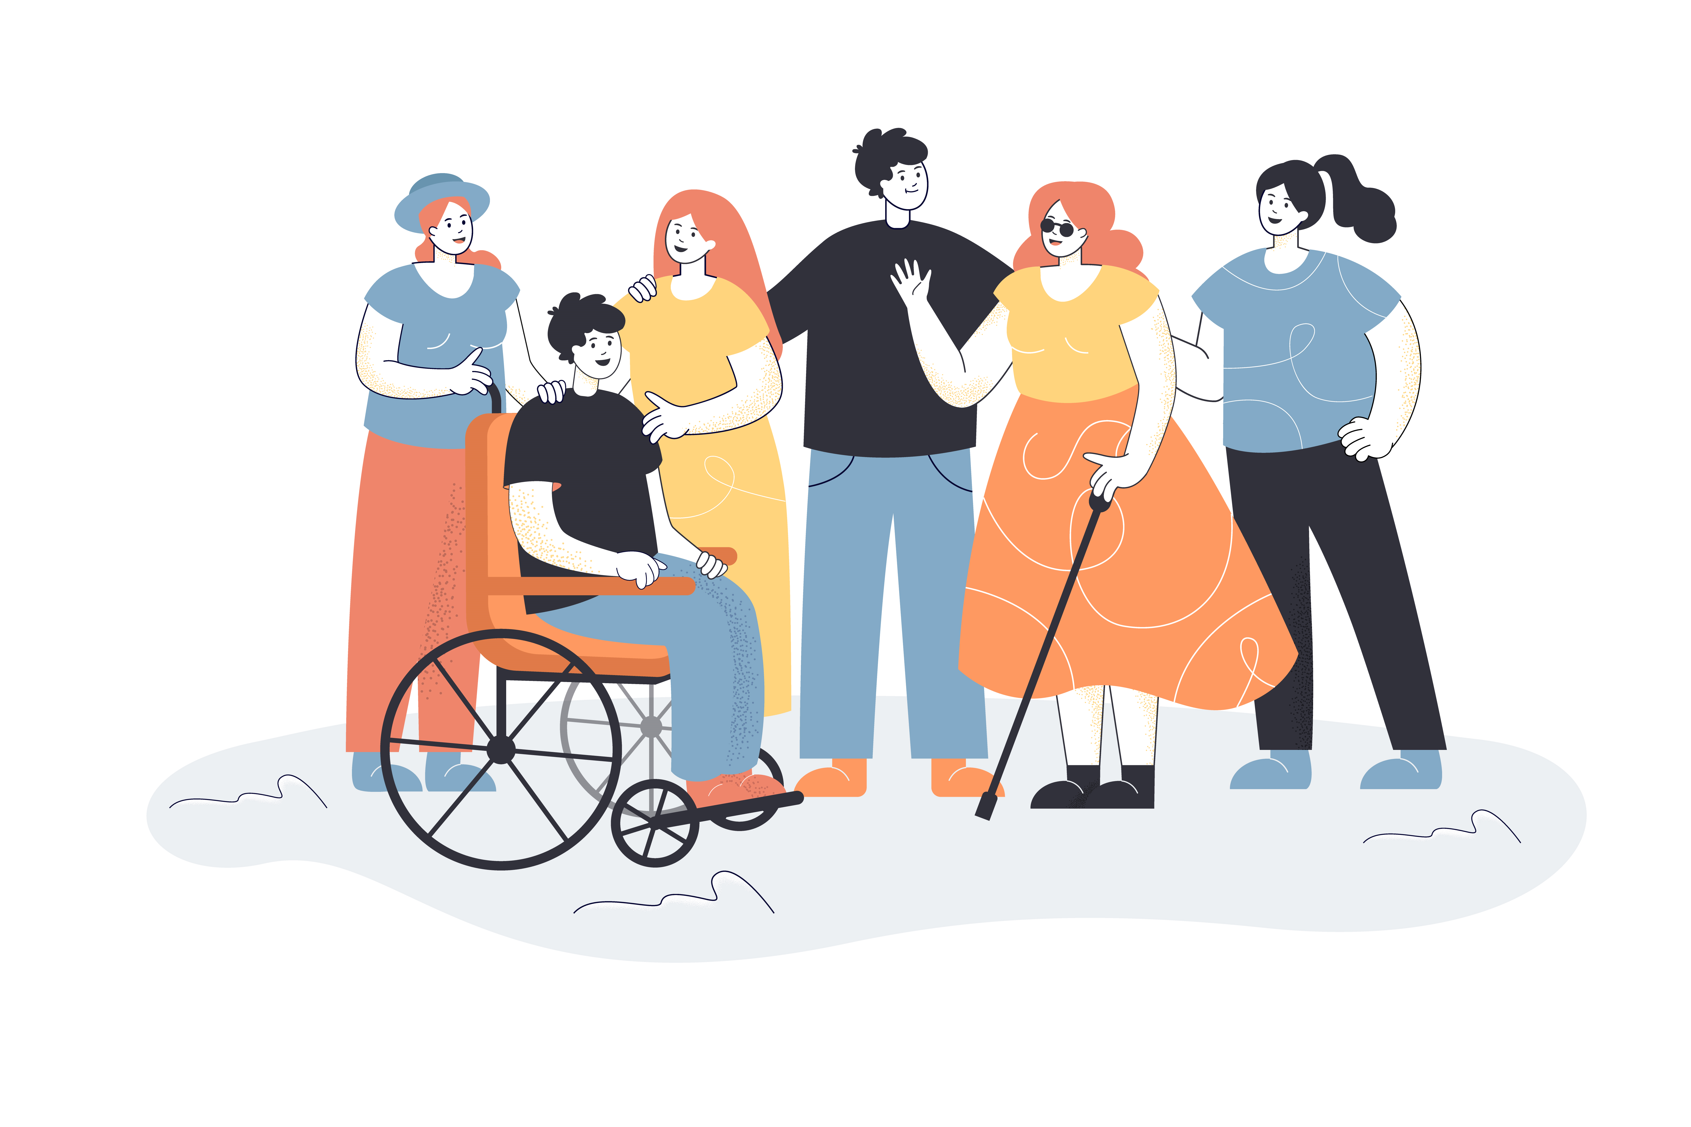
MOTORIČKA OŠTEĆENJA
različita patološka stanja koja su urođena ili stečena
imaju progresivan ili neprogresivan karakter
mogu se odnositi na poteškoće grube i/ili fine motorike ruku i/ili nogu
mogu se odnositi i na smetnje u održavanju ravnoteže tela
otežavaju i/ili onemogućavaju svakodnevno funkcionisanje OSI
S obzirom na to koji je deo organizma pretrpeo oštećenje, motoričke poremećaje delimo na:
oštećenja lokomotornog aparata,
oštećenja centralnog nervnog sistema,
oštećenja perifernog nervnog sistema.

Slide 4
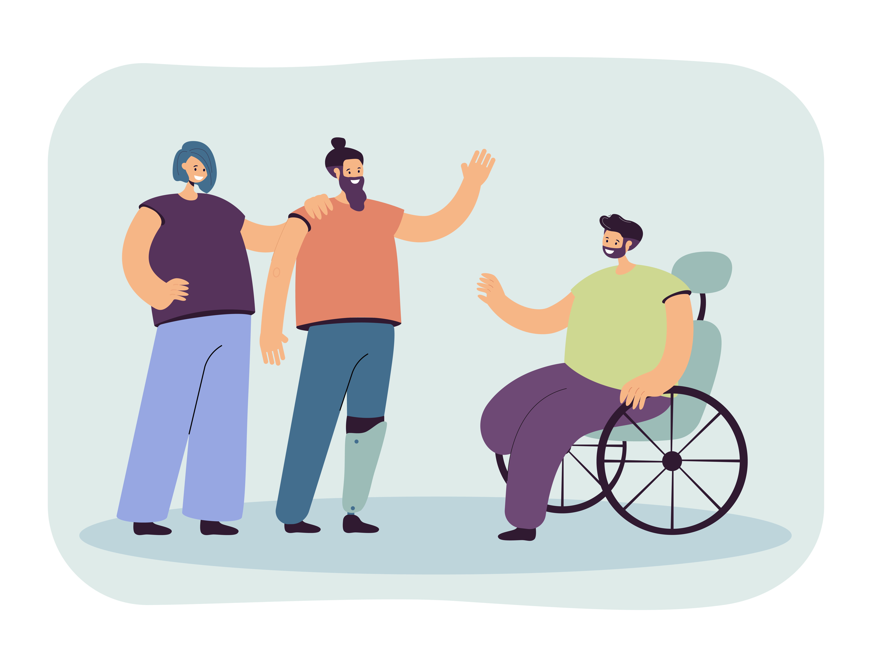
INKLUZIVNO OBRAZOVANJE ODRASLIH OSOBA
SA STEČENIM MOTORIČKIM SMETNJAMA
podrazumeva prilagođavanje programa obuka osobama sa stečenim motoričkim smetnjama kroz:
primenu fleksibilnijih nastavnih metoda i tehnika rada sa odraslima,
prilagođavanje prostora, opreme i nastavnih sredstava,
korišćenje asistivnih tehnologija, kao i kroz
primenu individualizovanog pristupa u skladu sa specifičnim potrebama ovih polaznika i sl.
CILJ je da se omogući njihova puna participacija u procesu obučavanja i reintegracija na tržište rada

Slide 5
PRIMENITE KONCEPT UNIVERZALNOG DIZAJNA ZA UČENJE
svrha primene ovog koncepta jeste stvaranje što inkluzivnijeg okruženja za obučavanje odraslih, kako bi naknadna prilagođavanja programa obuke bila što manja
UNIVERZALNI MODEL ZA UČENJE možete uspešno primeniti ukoliko:
planirate fleksibilnije metode obučavanja i tehnike rada sa odraslima
koristite različite vidove predstavljanja informacija i tehnologija u procesu obučavanja
prilagodite vremensku dinamiku obuke specifičnim potrebama polaznika obuka
omogućite fleksibilnije načine procene stečenih ishoda učenja
planirate aktivnosti kojima se pospešuje saradnja među polaznicima obuke
podstičete kulturu davanja povratnih informacija
omogućite edukatorima stručno usavršavanje, resurse i usluge podrške za rad sa OSI

Slide 6
PRIMENITE FLEKSIBILNE METODE OBUČAVANJA
omogućavaju polaznicima da uče na način koji odgovara njihovim individualnim sposobnostima, interesovanjima i tempu
fleksibilne metode obučavanja mogu obuhvatiti:
samousmereno učenje (eng. self-directed learning),
individualizovane planove učenja,
učenje u parovima i malim grupama,
kombinovano učenje (eng. blended learning),
projektno orijentisano učenje (eng. project-based learning),
situaciono učenje,
učenje kroz igru (gamifikacija) i dr.
sve ove metode se oslanjaju na upotrebu različitih tehnologija i multimedijalnih alata, omogućavajući inkluzivno i pristupačno učenje za sve

Slide 7
PRIMENITE FLEKSIBILNE TEHNIKE RADA SA ODRASLIMA
fleksibilne tehnike rada sa odraslim osobama omogućavaju prilagođeno, inkluzivno i podsticajno obrazovno okruženje
kako bi polaznici sa stečenim motoričkim smetnjama aktivno učestvovali u procesu obučavanja mogu se koristiti sledeće tehnike:
diskusije i reflektivnih razgovora,
radionice sa aktivnim učešćem polaznika,
korišćenje studija slučaja (eng. case study),
tehnike vođenog učenja (eng. scaffolding),
mape uma i konceptualne mape,
učenje kroz tutorstvo i mentorski rad i dr.

Slide 8

KORISTITE RAZLIČITE VIDOVE PREDSTAVLJANJA INFORMACIJA I TEHNOLOGIJA
koristite audio, video i digitalne formate učenja, multimedijalne materijale za učenje, kao i prednosti veštačke inteligencije
učenje koje se u potpunosti odvija na daljinu treba predvideti samo u slučaju težih oblika invaliditeta osoba sa stečenim motoričkim smetnjama
treba podsticati aktivno učešće osoba sa stečenim motoričkim smetnjama u procesu obučavanja i njihovu interakciju sa ostalim polaznicima
na ovaj način podstiče se osećaj uključenosti, prihvaćenosti i potpomaže proces samoaktualizacije

Slide 9

PRILAGODITE VREMENSKU DINAMIKU OBUKE SPECIFIČNIM POTREBAMA OSOBA SA STEČENIM MOTORIČKIM SMETNJAMA
specifičnost obrazovanja odraslih jeste prilagođavanje vremenske dinamike obuke svim polaznicima u grupi
treba predvideti da se tempo realizacije programa obuke može razlikovati i usklađivati sa psihofizičkim sposobnostima i potrebama različitih polaznika
osobe sa stečenim motoričkim smetnjama mogu imati poteškoće u praćenju vremenske dinamike realizacije obuka

Slide 10

OMOGUĆITE FLEKSIBILNOST NAČINA
PROVERE STEČENIH ISHODA UČENJA
odraslima sa stečenim motoričkim smetnjama može biti potrebno više vremena da završe određene zadatke
ponuditi dodatno vreme za izvršavanje postavljenih zadataka
dati jasne i precizne smernice za izvođenje (radnih) zadatka
pojednostaviti same zadatke ili ih raščlaniti na manji set zadataka, kako bi se smanjilo kognitivno, kao i fizičko opterećenje

Slide 11
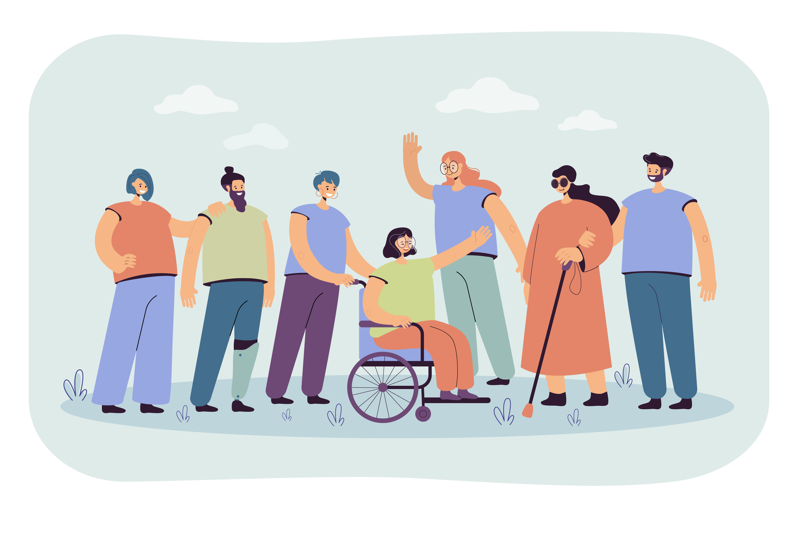
PODSTIČITE SARADNJU MEĐU POLAZNICIMA OBUKA
u procesu izrade programa obuke treba planirati aktivnosti kojima se podstiče saradnja među polaznicima
„peer learning“ aktivnosti - učenje od drugih polaznika obuke
podstaći socijalnu inkluziju i sprečiti osećaj izolovanosti polaznika obuka sa određenom vrstom invaliditeta

Slide 12
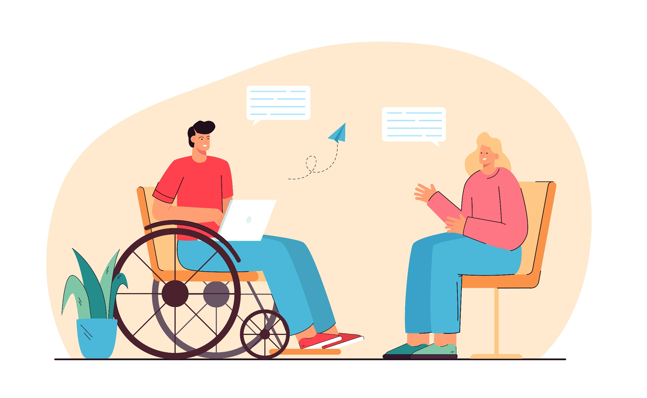
NEGUJTE KULTURU DAVANJA POVRATNIH INFORMACIJA
podsticati i negovati kulturu davanja povratnih informacija
predavač-polaznik/ci i među polaznicima
imajući pritom u vidu emocionalno stanje i samopouzdanje osoba sa stečenim motoričkim smetnjama
psihološka podrška je ključna kako bi polaznici sa ovom specifičnom vrstom invaliditeta uspešno završili obuku

Slide 13

OMOGUĆITE EDUKATORIMA STRUČNO USAVRŠAVANJE
realizatori programa obuka često nemaju odgovarajuće kompetencije za rad sa OSI
za uspešnu implementaciju koncepta univerzalnog dizajna za učenje i koncepta univerzalne matrice - izbor optimalne vrste prilagođavanja programa obuke osobama sa stečenim motoričkim smetnjama
edukatorima treba omogućiti pristup različitim oblicima stručnog usavršavanja, resursima i uslugama podrške
edukatori mogu pružiti značajnu podršku osobama sa stečenim motoričkim smetnjama u procesu samoaktualizacije

Slide 14
PRIMENITE KONCEPT UNIVERZALNE MATRICE
U procesu realizacije programa obuke treba primeniti koncept univerzalne matrice kako biste došli do odluke o optimalnoj vrsti prilagođavanja programa obuke osobama sa stečenim motoričkim smetnjama
UNIVERZALNA MATRICA podrazumeva 5 faza:
prikupljanje informacija o potencijalnom polazniku sa stečenim motoričkim smetnjama,
izbor određene vrste prilagođavanja obuke,
sprovođenje prilagođenog programa obuke,
procena efikasnosti prilagođavanja i
faza donošenja odluke o vrsti prilagođavanja koje će se primenjivati u budućnosti.
U procesu prilagođavanja programa obuke osobama sa stečenim motoričkim smetnjama
možete koristiti OBRAZAC UNIVERZALNE MATRICE u Priručniku.

Slide 15
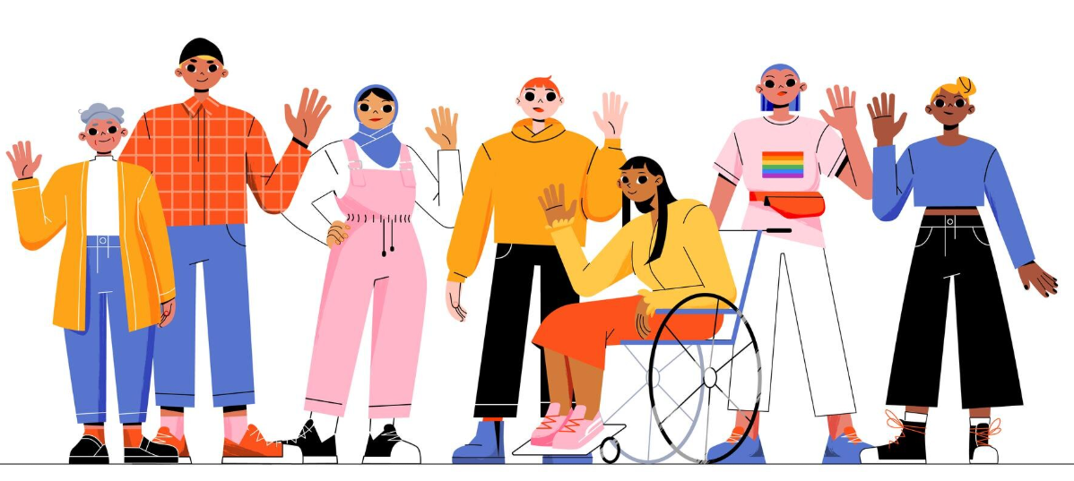
USPOSTAVITE INKLUZIVNU KOMUNIKACIJU
preduslov za stvaranje inkluzivnog okruženja za učenje
negujte otvorenu, dobronamernu, empatičnu i saradljivu komunikaciju svih učesnika u procesu obučavanja
budite svesni negativnih stavova i eventualnih predrasuda koje mogu biti prepreka inkluzivnoj komunikaciji
upoznajte svoje polaznike i prilagodite se njihovim specifičnim potrebama
savladajte pravilne načine obraćanja i ophođenja prema osobama sa stečenim motoričkim smetnjama i negujte empatiju u svojoj organizaciji

Slide 16

OMOGUĆITE RAZUMNO PRILAGOĐAVANJE
U POGLEDU PROSTORA
  Prostorno prilagođavanje:
  omogućiti nesmetan pristup zgradi u kojoj se realizuje obuka
  prilagođavanje objekta i prostora u kojem se osoba sa stečenim motoričkim smetnjama obučava
  uklanjanje arhitektonskih barijera
  Preporuka je da se OSI obučavaju u prostoru koji raspolaže:
  širim vratima i hodnicima,
  automatskim vratima,
  rampama,
  liftom za OSI ili liftom guseničarom,
  podesivim stolovima,
  odgovarajućom signalizacijom i osvetljenjem,
  toaletima pristupačnim za OSI, i sl.

Slide 17
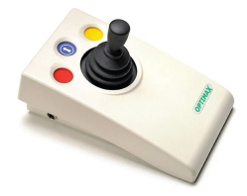
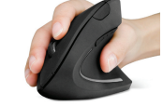
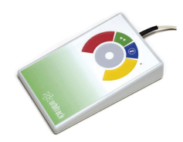
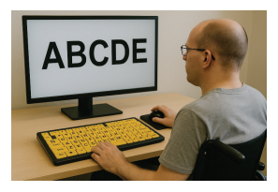
  OMOGUĆITE RAZUMNO PRILAGOĐAVANJE
  U POGLEDU OPREME I NASTAVNIH SREDSTAVA
  pomoćne (asistivne) tehnologije mogu pomoći OSI da samostalno i uspešno učestvuju u obrazovnim aktivnostima
  ASISTIVNA TEHNOLOGIJA obuhvata širok spektar instrumenta, aparata, sredstava i uređaja
  mogu se koristiti u obučavanju osoba sa stečenim motoričkim smetnjama
  među njima se izdvajaju računarska pomagala i komunikacione asistivne tehnologije, ali i lako dostupna mobilna rešenja i aplikacije

Slide 18
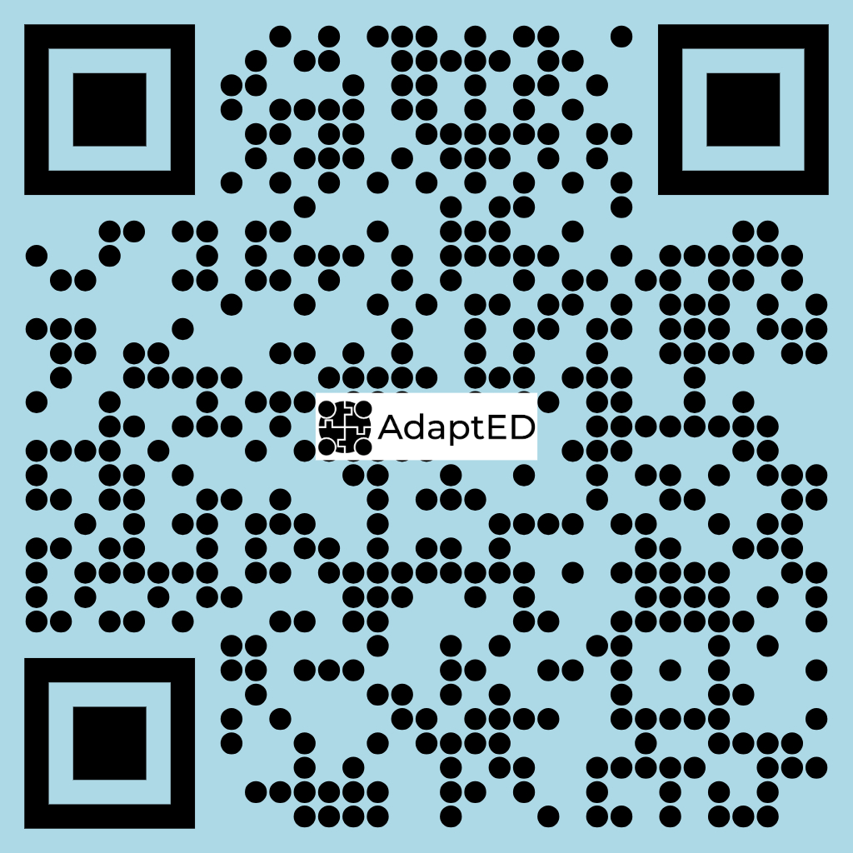
  ZAKLJUČNA RAZMATRANJA
  Inkluzivno obrazovanje kao prioritet
  Razumno prilagođavanje kao standard
  Individualizacija procesa obučavanja
  Primena univerzalnog dizajna za učenje
  Osnaživanje edukatora i institucija
  Primeri dobre prakse kao putokaz
  Podrška celoživotnom učenju
  Međusektorska saradnja

Slide 19







HVALA NA PAŽNJI!

